Slide 1
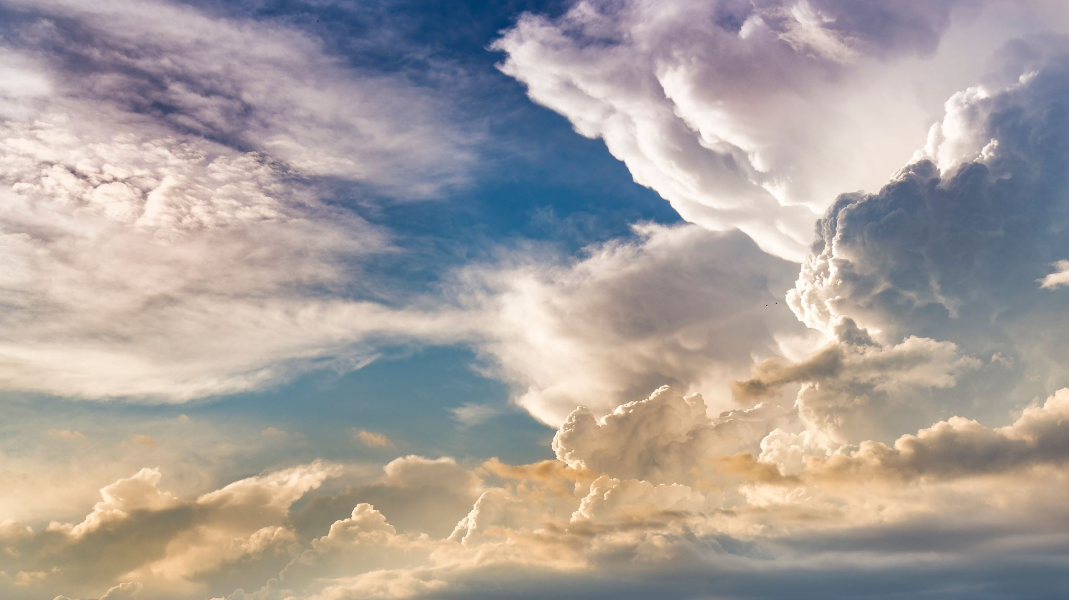
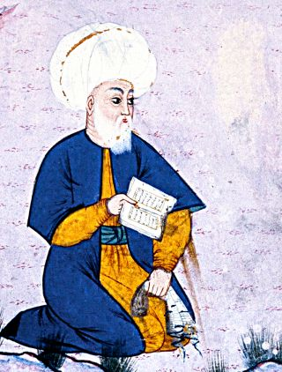
Fuzûlî

Slide 2
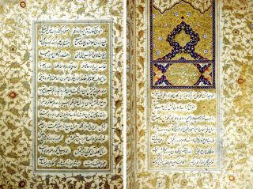
Fuzûli Kimdir?
Fuzûlînin asıl adının Mehmed olduğu ve babasının da Süleyman adını taşıdığı bilinmektedir.
Hayatıyla ilgili elimizdeki bilgiler kısıtlı.
Klasik Türk Edebiyatı’nın büyük şairlerinden
Divan Edebiyatı çerçevesinde birçok mesnevi ve kaside türünde ürün ortaya çıkarmıştır.

Slide 3
Doğumu
Fuzûlînin doğum tarihi ve yeri tartışma konusudur.
Mevcut kaynaklar onun Bağdat civarında doğduğunu kaydederse de belli bir yer üzerinde birleşemezler. Latîfî, Ahdî, Sâm Mirza, Âlî Mustafa ve Âşık Çelebi, bazı şiirlerinde geçen “Bağdâdî” ifadesinden ve genellikle Fuzûlî-yi Bağdâdî diye anılmasından hareketle onun Bağdat’ta doğduğunu söylerler. Kınalızâde Hasan Çelebi’ye göre Hille’de, Riyâzî’ye göre de Kerbelâ’da dünyaya gelmiştir. Ancak şairin bizzat kendisinin Türkçe divanında birkaç yerde Bağdat’ı “diyâr-ı gurbet” sayması, Sâdıkī-i Kitâbdâr’ın ondan bahsederken, “İbrâhim Han hizmetinde Bağdat’a varıp” ifadesini kullanması doğum yerinin Bağdat dışında bir yer olduğuna delil sayılmıştır.
Şiirlerine ve kaynaklara genel olarak bakıldığında Kerbelâ yakınlarında doğmuş olabileceği gerçeğe daha yakın gözükmektedir.
İbrâhim Dakūkī, “Menşe ve mevlidim Irâk” cümlesinden hareketle onun bu ibarenin ebcedle karşılığı olan 888 (1483) yılında doğduğunu ileri sürmektedir.
1480’den birkaç yıl sonra doğmuş olması en mantıklı tahimindir.

Slide 4
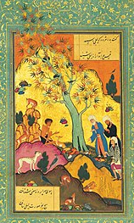
Kökeni
Fuzûlî menşe itibariyle, Akkoyunlular devrinde ve bu hânedanın idaresi altında Irâk-ı Arab adı verilen bölgede yaşayan Akkoyunlu Türkmenleri’nin Bayat boyundandır. Üsküdar Hacı Selim Ağa Kütüphanesi’nde bulunan bir Hadîkatü’s-suadâ yazmasının ketebesindeki kayda göre “Tatar asıllı” olduğu şeklindeki ifadenin “Türk” anlamında kullanıldığı tahmin edilmektedir.

Slide 5
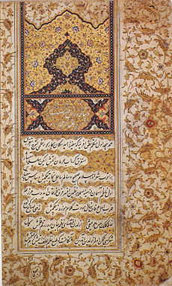
Fuzûlî Mahlası
Şairin mahlası olan Fuzûlî kelimesi, hem “kendini ilgilendirmeyen işlere karışıp lüzumsuz sözler söyleyen kimse”, hem de “yüce, üstün, erdemli” anlamına gelmektedir. Şair bu mahlası niçin seçtiğini Farsça divanının önsözünde şu şekilde açıklamaktadır: “Şiire başlarken günlerce bir mahlas almak yolunda düşündüm. Seçtiğim mahlasa bir müddet sonra bir ortak çıktığı için bir başka mahlas alıyordum. Nihayet benden önce gelen şairlerin ibareleri değil mahlasları kapıştıklarını anladım. Karışıklığı ortadan kaldırmak üzere Fuzûlî mahlasını seçtim. Bu adı kimsenin sevmeyeceğini ve bu sebeple almayacağını tahmin ettiğim için adaşlık endişesinden kurtuldum. Ayrıca ben, Allah’ın inâyetiyle bütün ilim ve fenleri nefsinde toplamış bir insan olarak geçiniyordum. Mahlasım bu amacı da içine alır.”

Slide 6
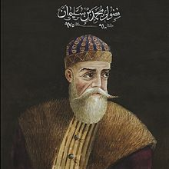
Gazel Örneği
Beni candan usandırdı, cefadan yâr usanmaz mı? Felekler yandı ahımdan, murâdım şemi yanmaz mı? Kamu bimarına cânân devayı dert eder ihsan, Niçin kılmaz bana derman beni bîmar sanmaz mı?

Slide 7
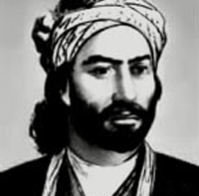
Edebiyata Atılışı
Fuzûlî’nin şiirlerindeki izlerden, ilk edebî zevkini Âzerî edebiyatının ünlü ismi Habîbî’den aldığı tahmin edilmektedir. Fuzûlî tahsil hayatı sırasında, muhitin de uygun oluşu sayesinde Arapça ve Farsça’yı bu dillerde kusursuz eser yazabilecek ve şiir söyleyebilecek derecede öğrenmiştir. Nitekim Türkçe divanının mukaddimesinde ilmî faaliyeti hakkında bazı bilgiler verirken şunları söyler: “Epey bir zaman hayatımı aklî ve naklî ilimleri elde etmeye, ömrümü hikemî ve hendesî bilgiler edinmeye harcadım. Sonra tefsir ve hadis ilimleriyle meşgul oldum.” Farsça divanının mukaddimesinde de yaratılışındaki sanatkârlık kabiliyeti dolayısıyla gençliğinde kendini şiire fazlaca kaptırdığını, fakat ilme karşı duyduğu arzunun kendisini frenlediğini belirtir.

Slide 8
Beng ü Bâde
Şah İsmâil 914’te (1508) Bağdat’ı ele geçirip Müşa‘şaî Devleti’ni ortadan kaldırdığı zaman Fuzûlî bilhassa edebiyat alanında oldukça gözde ve çevresinde tanınmış genç bir şairdi. Safevî Devleti’nin kurucusu olan Şah İsmâil’in, Horasan taraflarında Özbek asıllı Şeybak Han’ı mağlûp ederek ortadan kaldırdıktan sonra kafasını şarap kadehi yaptığı bilinmektedir. Fuzûlî ilk eserlerinden biri olan Beng ü Bâde’yi hayranlık ve takdir ifade eden beyitlerle Şah İsmâil’e ithaf etmiş, eserinde bu tarihî hadiseye de işarette bulunmuştur. Ancak İbrâhim Dakūkī Fuzûlî’nin Arapça kasidelerinden hareketle, kısa bir süre himayesine girdiği devrin Muşa‘şaî Hükümdarı Ali b. Muhsin b. Muhammed b. Felâh’la olan yakınlığının izlerini ortadan kaldırmak için, esrara düşkünlüğüyle tanınan bu hükümdarla şaraba düşkünlüğü bilinen İsmâil Safevî’nin mücadelesini konu alan Beng ü Bâde’yi yazdığını belirtmektedir.

Slide 9
Haşhaş ve Şarap
Hayâlî bir savaş Beng ü Bâdesi
Kaçar dayanmaz şiddet-i harbe
Zannımca Fuzûlî bu manzûm ile
Zaferi Bâde’ye vermekte çünki
Kısıktır orada esrârın sesi
Şarâbın eline geçer galebe
Göstermiş cemîle Şah İsmaile
Şâh şarâb içerdi Bâyezid bengi

Slide 10
Osmanlı Tebaası
Fuzûlî’nin 1527 yılından başlayarak Kanûnî Sultan Süleyman’ın 1534’te Bağdat’ı fethine kadar geçen sürede nasıl yaşadığı bilinmemektedir. Kanûnî Bağdat’ı fethedince, “Geldi burc-ı evliyâya pâdişâh-ı nâmdâr” tarih mısraını da ihtiva eden meşhur kasidesiyle beraber padişaha beş kaside takdim etmiş, Sadrazam Makbul İbrâhim Paşa, Kazasker Abdülkādir Çelebi, Nişancı Celâlzâde Mustafa Çelebi gibi şahsiyetlere de kasideler sunarak bu defa Osmanlı devlet adamlarının himayesine girmeye çalışmıştır. Ayrıca Bağdat seferine katılan şairlerden Hayâlî Bey ve Taşlıcalı Yahyâ Bey’le de tanıştığı ve onlarla dostane münasebetler kurduğu kaynaklarda belirtilmektedir. Kanûnî daha Bağdat’tan ayrılmadan Fuzûlî’ye evkaftan maaş bağlanacağına dair söz verilmiş, fakat sonradan bu maaş gündelik 9 akçe gibi onun azımsadığı bir miktardan ibaret kalmış ve evkafın artan gelirinden tahsis edilmek suretiyle yeni bir ilâve gerçekleşmiş, ancak şair yine de ünlü “Şikâyetnâme”sini kaleme alarak memnuniyetsizliğini belirtmiştir

Slide 11
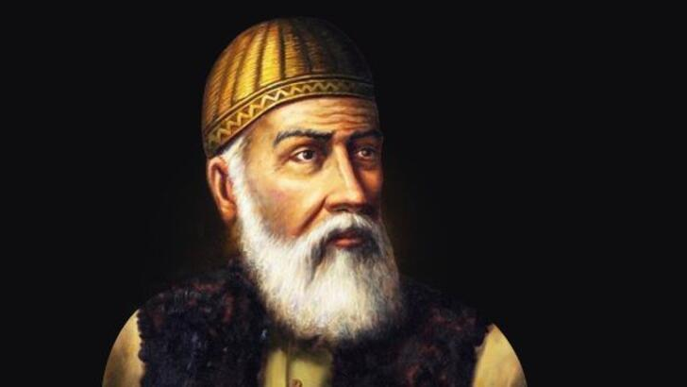
Şikâyetnâme
Selam verdim, rüşvet değildir diye almadılar. Hüküm gösterdim, faydasızdır diye iltifat etmediler. Gerçi görünürde itaat eder gibi davrandılar ama bütün sorduklarıma hal diliyle karşılık verdiler. Dedim: - Ey arkadaşlar, bu ne yanlış iştir, bu ne yüz asıklığıdır? Dediler: - Bizim adetimiz böyledir. Dedim: - Benim riayetimi gerekli görmüşler ve bana tekaüt beratı vermişler ki ondan her zaman pay alam ve padişaha gönül rahatlığı ile dua kılam. Dediler: - Ey zavallı! Sana zulüm etmişler ve gidip gelme sermayesi vermişler ki, daima faydasız mücadele edesin ve uğursuz yüzler görüp sert sözler işitesin. Dedim: - Beratımın gereği niçin yerine gelmez? Dediler: - Zevaittir, husulü mümkün olmaz. Dedim: - Böyle evkaf zevaidsiz olur mu? Dediler: - Asitanenin masraflarından artarsa bizden kalır mı? Dedim: - Vakıf malın dilediği gibi kullanmak vebaldir. Dediler: - Akçamız ile satın almışız, bize helaldir.

Slide 12
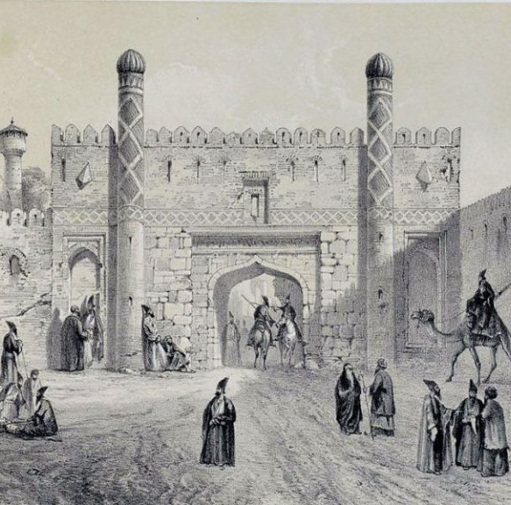
Yaşadığı Yerler
Fuzûlî’nin zaman zaman Tebriz, Anadolu ve Hindistan gibi yerlere seyahat etme arzusunu şiddetle duymuş olduğu halde içinde doğup büyüdüğü Irak bölgesinin dışına çıkma imkânı bulamadığı anlaşılmaktadır. Bilindiği kadarıyla onun hayatı Kerbelâ, Hille, Necef ve Bağdat’ta geçmiştir.

Slide 13
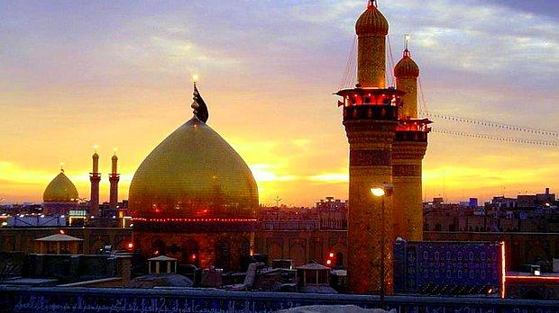
Ölümü
Fuzûlî 963’te (1556) Bağdat ve çevresini kasıp kavuran büyük veba salgını sırasında vefat etmiştir. “Geçti Fuzûlî” sözü de bu tarihi vermektedir. En sağlam rivayetlere göre ölüm yeri Kerbelâ’dır. Ancak Kerbelâ’da Hz. Hüseyin Türbesi karşısındaki Abdülmü’min Dede Türbesi’nde medfun olduğu şeklindeki rivayetin herhangi bir tarihî dayanağı yoktur.

Slide 14
İtikadî Mezhebi
Fuzûlî’nin hangi itikadî ekolü benimsediği sorusuna özellikle hayatı, eserleri, fikrî ve edebî şahsiyeti etrafında araştırma yapan ilim adamlarıyla edebiyat tarihçileri tarafından farklı cevapların verildiği görülmektedir. Onun Sünnîliğini hararetle savunanlar bulunduğu gibi Şiî olduğunu söyleyenler de vardır. Ancak meseleye herkes tarafından kabul edilebilir bir çözüm getirilmesi mümkün olmamıştır (geniş bilgi için bk. Karahan, Fuzulî: Muhiti, Hayatı ve Şahsiyeti, s. 126-144).
M. Fuad Köprülü, Fuzûlî’nin itikadî mezhebini belirlemenin tarihî bir meseleyi halletmekten ziyade şairin psikolojisinin ve edebî şahsiyetinin anlaşılması bakımından önem taşıdığını belirtir. Köprülü’nün Külliyyât-ı Dîvân-ı Fuzûlî’ye (İstanbul 1924) yazdığı mukaddimede bazı tarihî vesikalara ve şairin eserlerindeki önemli sayılabilecek delillere dayanarak onun İmâmiyye Şîası’na mensup olduğunu söylemesi üzerine (s. 16-18) o dönemde karşı görüşler ileri sürülerek şairin Sünnîliği savunulmuştu

Slide 15
Şiir Anlayışı
Âlim bir şair olan Fuzûlî şiir hakkındaki görüşlerini Türkçe divanının önsözünde şu şekilde açıklamıştır: “İlimsiz şiir esası yok dîvar olur ve esassız dîvar gāyette bî-i‘tibâr olur.” Mukaddimede daha sonra aşk şiirleri yazdığını, fakat bunların uzun ömürlü olmayacaklarını anlayınca gece gündüz çalışarak bütün ilimleri öğrendiğini söyler. Fuzûlî’ye göre şiir insanı yücelten ilâhî bir lutuftur. Allah şiir kabiliyetini çok az kuluna nasip etmiş, süse ihtiyaçları olmadığı için peygamberlerine bile vermemiştir.

Slide 16
Güzellik ve Aşk Anlayışı
Güzellik ve aşk anlayışıyla birlikte devrinin ruh ve bedenle ilgili düşüncelerini Ṣıḥḥat u Maraż’da, tasavvufî nitelikte nasihatçiliğini Rind ü Zâhid’de, tasavvuf felsefesiyle dünya ve hayat görüşünü ise bunun yanında başta Leylâ vü Mecnûn mesnevisi olmak üzere divanlarındaki çeşitli şiirlerde ortaya koymuştur.
Girmişdi həsarə gənc manənd. Urmuşdu əyaqə pənddən bənd. Nə bir fərəhi, nə bir nişati, Nə kimsə ilə ixtilati.

Slide 17
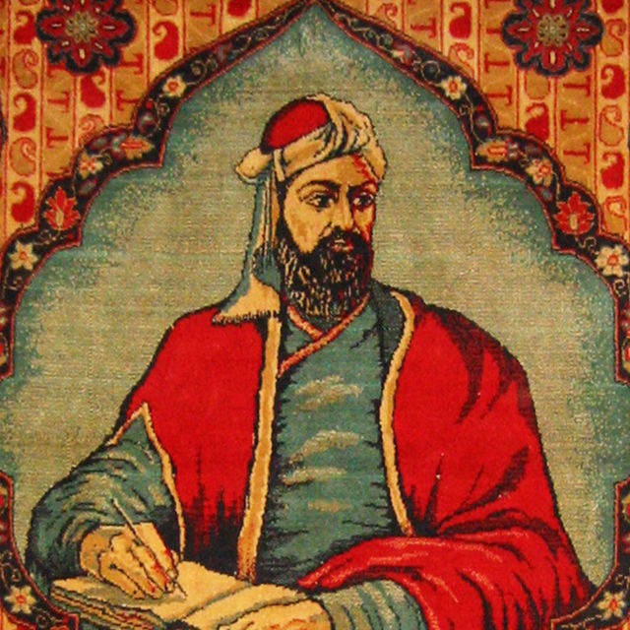
Etkilendiği Şairler
Her sanatkârda olduğu gibi Fuzûlî’nin şiirlerinde de kendinden önceki büyük ustaların tesirinden bahsedilmiştir. Köprülü onun Osmanlı şairlerini fazla tanımadığını, bu sebeple de onda İran şiirinin ve bunlar arasında Hâfız, Attâr, Molla Câmî, Nizâmî, Hâtifî ve Selmân-ı Sâvecî’nin tesirlerinin aranması gerektiğini söyler. Fakat dikkatli bir araştırma Fuzûlî’deki bu tesirlerin başka şairlerde olduğu kadar açık olmadığını gösterir. Benzerliklerin çoğu, belirli ve müşahhas bir tesirden çok divan edebiyatının ve onun arkasındaki kültür birikiminin özelliğinden gelen ve tabii olarak ortak olan fikirler, duygular ve mazmunlardan kaynaklanır. Bunun dışında gerçek olan, Fuzûlî’nin hemen bütün şiirlerinde kendi şahsî tasarrufunun varlığıdır. Nitekim Fuzûlî ile Hâfız’ı karşılaştıran Mazıoğlu, Fuzûlî’de bu tesirler olsa bile bunları kendi benliği içinde eriterek onlara şahsiyetinin damgasını vurmuş olduğunu pek çok örnekle göstermiştir.

Slide 18
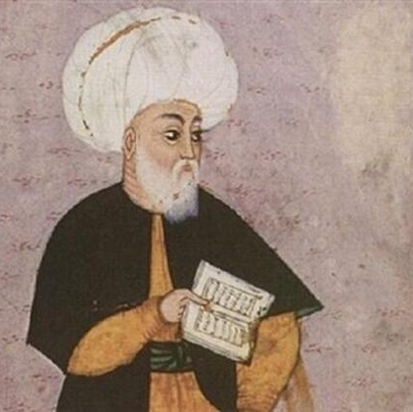
Dil Kullanımı
Fuzûlî şiir dili olarak Türkçe’ye son derece hâkimdir. Divan geleneği içinde şiirin haşivlerden, lüzumsuz kelimelerden sıyrılıp yalın hale gelmesinde Fuzûlî önemli bir merhale teşkil eder. Divanının dîbâcesinde, “Mazmûnu zevk-bahş ü serîü’l-husûl ola / Andan ne sûd ki ola mübhem ibâreti” diyerek kolay anlaşılabilir şiir tarzını savunan Fuzûlî’nin kasidelerinde epey ağır ve külfetli olan dili gazellerinde ve Leylâ vü Mecnûn mesnevisinde sade, tabii ve yapmacıksız bir özellik gösterir. Bu sadeliği içinde dili sanatkârane kullanan Fuzûlî, kelime tekrarlarından ve zengin ses unsurlarından ustalıkla faydalanmıştır. Kendisine kadar gelen divan şiirinin belâgat geleneği, onda alışılmış bir usulü yerine getirme külfeti olmaktan çıkarak gerçek bir şiir estetiği oluşturur. Böylece şiir muhteva, şekil ve ses güzelliğiyle olağan üstü bir bütünlüğe erişir.

Slide 19
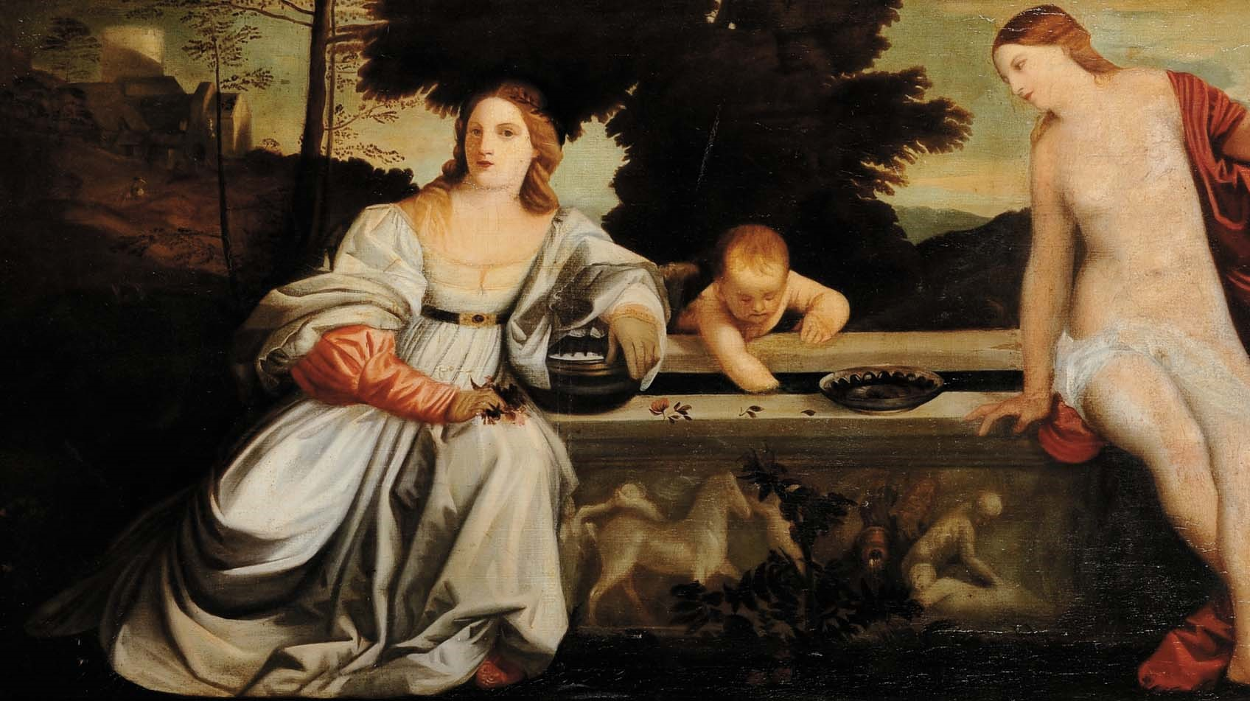
Leyla ile Mecnun ve Aşk Anlayışı
Fuzûlî’de aşk dünyevî, sonra platonik, nihayet sûfiyâne bir görünüştedir; beşerî, hatta cismanî aşkın idealize edilmesidir. Mecazi aşkın bu şekilde çok yüce bir duygu haline gelişi tasavvuf geleneğine göre ilâhî aşka ulaşılması demektir. Ancak Şeyh Galib’in Hüsn ü Aşk’ında olduğu gibi sembolik/alegorik seviyede bile olsa Fuzûlî’de, özellikle Leylâ vü Mecnûn’da ilâhî-tasavvufî bir aşktan bahsetmek kolay değildir. Vuslata değil hasrete dayanan böyle bir aşkı belki pek çok divan şairinde görmek mümkünse de bu hal Fuzûlî’de en derin ve samimi bir seviyeye ulaşır, bütün divanına hâkim değişmeyen bir karakter olur. Şiirlerinden, onun platonik veya tasavvufî bir aşka yücelmesi için gerçek mistiklerde görülen bir ruh tecrübesi yaşamış olduğu intibaı edinilmektedir. Böylece asıl hayat dış dünya ile idrak edilen hayat değil iç dünyasında yaşadıkları olur. Bu duygu giderek onu ebedî bir yalnızlığa iter ki divan şiirinde ferdiyeti ve mutlak yalnızlığı ifade etmekte Fuzûlî’nin yegâne şair olduğu söylenebilir.

Slide 20
Türkçe Eserleri
Divan. Mensur bir mukaddimeden sonra iki tevhid, dokuz na‘t, yirmi yedi kaside, 302 gazel ile musammatlar, kıta ve rubâîlerden oluşan divanın Türkiye ve dünya kütüphaneleriyle özel ellerde yüzlerce nüshası mevcuttur.
Leylâ vü Mecnûn. Türk, İran ve Arap edebiyatlarında Fuzûlî’ye asıl şöhretini sağlayan bu eser, Türk edebiyatının klasik döneminde yazılmış mesnevilerin en güzelidir.
Beng ü Bâde. Afyonla şarabın karşılaştırılarak şarabın üstün tutulduğu 440 beyitlik bu mesnevi Fuzûlî’nin mesnevi tarzındaki ilk denemesidir. Şah İsmâil’e ithaf edilen eser, bazılarına göre Osmanlı Padişahı II. Bayezid ile Şah İsmâil arasındaki mücadeleyi sembolize etmektedir.
Hadîs-i Erbaîn Tercümesi. Molla Câmî’nin Ḥadîs̱-i Erbaʿîn adlı eserinin, Ali Şîr Nevâî’nin aynı eserin tercümesi olan Çihl Hadîs’inden de faydalanılarak yapılmış çevirisidir.
Sohbetü’l-esmâr. Fuzûlî’ye ait olduğu henüz kesinlik kazanmamış 200 beyitlik bir mesnevidir.
Hadîkatü’s-suadâ. Arada bazı manzum parçaların da yer aldığı mensur bir eserdir.
Mektuplar. Fuzûlî’nin bugün elde bulunup yayımlanan mektuplarının sayısı beştir.

Slide 21
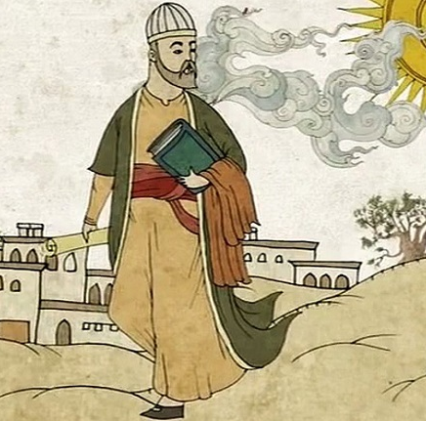
Farsça Eserleri
Dîvân. Fuzûlî bu divanı ile, Farsça’yı herhangi bir klasik İran şairi kadar iyi bildiğini ortaya koymuştur. Bu şiirlerde en çok Hâfız-ı Şîrâzî ile Molla Câmî’nin etkisinde kaldığı hissedilmektedir.
Heft Câm. Sâḳīnâme adıyla da tanınan ve tamamı 327 beyit olan bu mesnevi, otuz sekiz beyitlik bir mukaddime ile yedi bölümden meydana gelmektedir.
Enîsü’l-ḳalb. 134 beyitlik Farsça bir kasidedir. Aslında bu kaside Hâkānî-yi Şirvânî’nin Baḥrü’l-ebrâr adlı kasidesine bir nazîredir.
Risâle-i Muʿammeyât. Fuzûlî’nin çoğu Farsça, bir kısmı da Türkçe hayli muamması vardır.
Rind ü Zâhid. Mistik bir görüşle kaleme alınan eserde, Fuzûlî’nin eski edebiyatın sınırlı imkânları içinde bir dereceye kadar da olsa kendi dünya görüşünü yansıttığı söylenebilir.
Ḥüsn ü ʿAşḳ. Genellikle Ṣıḥḥat u Maraż olarak tanınan esere Rûhnâme adını verenler de bulunmaktadır.

Slide 22
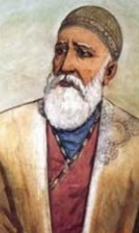
Arapça Eserleri
Dîvân. Sadece Hz. Muhammed ve Hz. Ali vasıflarında söylenmiş on bir kaside ile bir hâtimeden meydana gelen 470 beyitlik bu küçük eser mürettep bir divan niteliği göstermediği halde bu adla anılmıştır.
Maṭlaʿu’l-iʿtiḳād fî maʿrifeti’l-mebdeʾ ve’l-meʿâd. İnsanın ancak bilgi edinmek suretiyle kâinatın sırlarını, başlangıç ve sonunu öğrenerek Tanrı’ya ulaşabileceğini anlatan mensur bir eserdir.

Slide 23
Referanslar
TDV İslam Ansiklopedisi, https://islamansiklopedisi.org.tr/fuzuli.
Vikipedi, Fuzûlî, https://tr.wikipedia.org/wiki/Fuz%C3%BBl%C3%AE
Türk Edebiyatı, https://www.turkedebiyati.org/fuzuli/
Ahmet Yesevi Üniversitesi, http://teis.yesevi.edu.tr/madde-detay/fuzuli-mdbir

